Slide 1
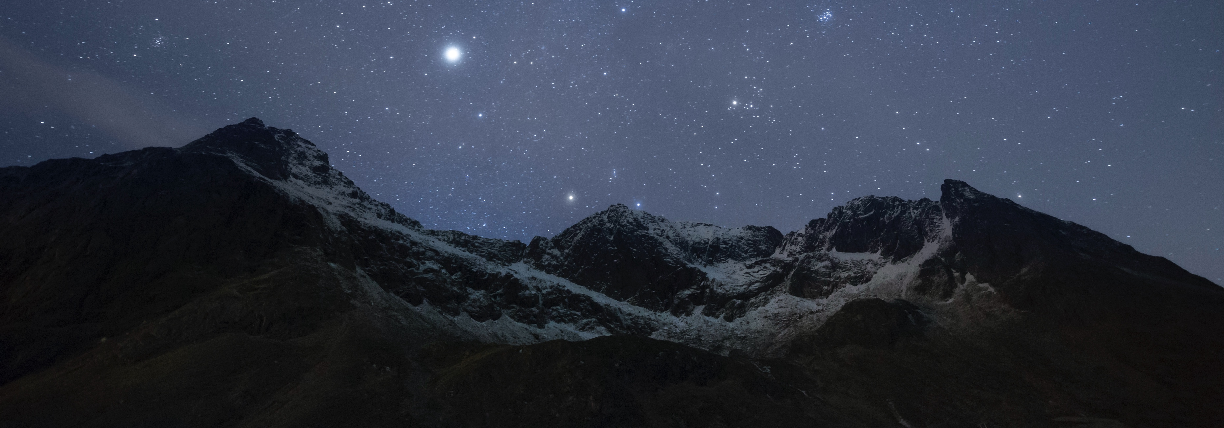
Final: Darken’s Uphill Diffusion
Kyungmi Noh (*Email :{nkyungmi}@postech.ac.kr)
Department of Materials Science and Engineering, POSTECH
AI & NEUROMORPHIC DEVICE LAB

Slide 2
Objective
온도 1323 K / 시간 13 days
f
Fe
3.8 wt% Si 0.478 wt% C
Fe
0 wt% Si
0.478 wt% C
Initial Condition
Mobility Given
Expected Graph
AI & NEUROMORPHIC DEVICE LAB

Slide 3
Equations
Fick’s 2nd Law
$\frac{∂C_{C}}{∂t}= \frac{∂}{∂x}(D_{CC}\frac{∂C_{C}}{∂x}$ $+D_{CSi}\frac{∂C_{Si}}{∂x})$
$\frac{∂C_{i}}{∂t}$ = $\frac{C_{i}^{j+1}−C_{i}^{j}}{Δt}$
$\frac{∂C_{Si}}{∂t}= \frac{∂}{∂x}(D_{SiC}\frac{∂C_{C}}{∂x}$ $+D_{SiSi}\frac{∂C_{Si}}{∂x})$
$\frac{∂}{∂x}(D_{i}\frac{∂C_{i}}{∂x}$ ) = $\frac{1}{Δx}(\sqrt{D_{i+1}D_{i}}\frac{C_{i+1}^{j}−C_{i}^{j}}{Δx}$ - $\sqrt{D_{i}D_{i−1}}\frac{C_{i}^{j}−C_{i−1}^{j}}{Δx}$)
AI & NEUROMORPHIC DEVICE LAB
Notes:
mass balance equation을 푸는 것으로 시작 함 => 시간에 따른 농도 변화량 = 확산 유속의 변화량

Slide 4
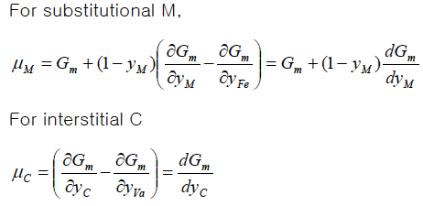
Equations
Fick’s 2nd Law
$\frac{∂C_{C}}{∂t}= \frac{∂}{∂x}(D_{CC}\frac{∂C_{C}}{∂x}$ $+D_{CSi}\frac{∂C_{Si}}{∂x})$
$\frac{∂C_{i}}{∂t}$ = $\frac{C_{i}^{j+1}−C_{i}^{j}}{Δt}$
$\frac{∂}{∂x}(D_{i}\frac{∂C_{i}}{∂x}$ ) = $\frac{1}{Δx}(\sqrt{D_{i+1}D_{i}}\frac{C_{i+1}^{j}−C_{i}^{j}}{Δx}$ - $\sqrt{D_{i}D_{i−1}}\frac{C_{i}^{j}−C_{i−1}^{j}}{Δx}$)
$\frac{∂C_{Si}}{∂t}= \frac{∂}{∂x}(D_{SiC}\frac{∂C_{C}}{∂x}$ $+D_{SiSi}\frac{∂C_{Si}}{∂x})$
$$μ_{Fe}, μ_{Si}$$
$$μ_{C}$$
$$y_{Fe}=1−y_{si}$$
$$y_{va}=1−y_{c}$$
$$D_{CC}=y_{C}\left(1−y_{C}\right)Ω_{c}\frac{∂^{2}G_{m}}{∂y_{C}^{2}}$$
$$D_{CSi}=y_{C}(1−y_{C})Ω_{c}\frac{∂^{2}G_{m}}{∂y_{Si}∂y_{C}}$$
$D_{SiC}=y_{Si}(1−y_{Si})Ω_{Si}(\frac{∂G_{m}}{∂y_{C}}+\left(1−y_{Si}\right)\frac{∂^{2}G_{m}}{∂y_{Si}∂y_{C}})$ $−y_{Si} \left(1−y_{Si}\right)Ω_{Fe}\left(\frac{∂G_{m}}{∂y_{C}}−y_{Si}\frac{∂^{2}G_{m}}{∂y_{Si}∂y_{C}}\right)$
$$D_{SiSi}=y_{Si}{\left(1−y_{Si}\right)}^{2}Ω_{Si}\frac{∂^{2}G_{m}}{∂y_{Si}^{2}}+y_{Si}^{2}(1−y_{Si})Ω_{Fe}\frac{∂^{2}G_{m}}{∂y_{Si}^{2}}$$
AI & NEUROMORPHIC DEVICE LAB
Notes:
mass balance equation을 푸는 것으로 시작 함 => 시간에 따른 농도 변화량 = 확산 유속의 변화량

Slide 5
Equations
Fick’s 2nd Law
$$D_{CC}=y_{C}\left(1−y_{C}\right)Ω_{c}\frac{∂^{2}G_{m}}{∂y_{C}^{2}}$$
$$D_{CSi}=y_{C}(1−y_{C})Ω_{c}\frac{∂^{2}G_{m}}{∂y_{Si}∂y_{C}}$$
$D_{SiC}=y_{Si}(1−y_{Si})Ω_{Si}(\frac{∂G_{m}}{∂y_{C}}+\left(1−y_{Si}\right)\frac{∂^{2}G_{m}}{∂y_{Si}∂y_{C}})$ $−y_{Si} \left(1−y_{Si}\right)Ω_{Fe}\left(\frac{∂G_{m}}{∂y_{C}}−y_{Si}\frac{∂^{2}G_{m}}{∂y_{Si}∂y_{C}}\right)$
$\frac{∂C_{i}}{∂t}$ = $\frac{C_{i}^{j+1}−C_{i}^{j}}{Δt}$
$$D_{SiSi}=y_{Si}{\left(1−y_{Si}\right)}^{2}Ω_{Si}\frac{∂^{2}G_{m}}{∂y_{Si}^{2}}+y_{Si}^{2}(1−y_{Si})Ω_{Fe}\frac{∂^{2}G_{m}}{∂y_{Si}^{2}}$$
$\frac{∂C_{C}}{∂t}= \frac{∂}{∂x}(D_{CC}\frac{∂C_{C}}{∂x}$ $+D_{CSi}\frac{∂C_{Si}}{∂x})$
$\frac{∂}{∂x}(D_{i}\frac{∂C_{i}}{∂x}$ ) = $\frac{1}{Δx}(\sqrt{D_{i+1}D_{i}}\frac{C_{i+1}^{j}−C_{i}^{j}}{Δx}$ - $\sqrt{D_{i}D_{i−1}}\frac{C_{i}^{j}−C_{i−1}^{j}}{Δx}$)
$\frac{∂C_{Si}}{∂t}= \frac{∂}{∂x}(D_{SiC}\frac{∂C_{C}}{∂x}$ $+D_{SiSi}\frac{∂C_{Si}}{∂x})$
조성
$$x_{i}=y_{i}=\frac{\frac{wt_{i}}{M_{i}}}{\sum{\frac{wt_{j}}{M_{j}}}}$$
$$y_{C,i}^{j+1}=y_{C,i}^{j}+\frac{Δt}{{\left(Δx\right)}^{2}}\left(\sqrt{D_{CC,i+1}D_{CC,i}}\left(y_{C,i+1}^{j}−y_{C,i}^{j}\right)−\sqrt{D_{CC,i}D_{CC,i−1}}\left(y_{C,i}^{j}−y_{C,i−1}^{j}\right)\right) +\frac{Δt}{{\left(Δx\right)}^{2}}\left(\sqrt{D_{CSi,i+1}D_{CSi,i}}\left(y_{Si,i+1}^{j}−y_{Si,i}^{j}\right)−\sqrt{D_{CSi,i}D_{CSi,i−1}}\left(y_{Si,i}^{j}−y_{Si,i−1}^{j}\right)\right)$$
$$y_{Si,i}^{j+1}=y_{Si,i}^{j}+\frac{Δt}{{\left(Δx\right)}^{2}}\left(\sqrt{D_{SiC,i+1}D_{SiC,i}}\left(y_{C,i+1}^{j}−y_{C,i}^{j}\right)−\sqrt{D_{SiC,i}D_{SiC,i−1}}\left(y_{C,i}^{j}−y_{C,i−1}^{j}\right)\right)+\frac{Δt}{{\left(Δx\right)}^{2}}\left(\sqrt{D_{SiSi,i+1}D_{SiSi,i}}\left(y_{Si,i+1}^{j}−y_{Si,i}^{j}\right)−\sqrt{D_{SiSi,i}D_{SiSi,i−1}}\left(y_{Si,i}^{j}−y_{Si,i−1}^{j}\right)\right)$$
solve using FDM
AI & NEUROMORPHIC DEVICE LAB
Notes:
mass balance equation을 푸는 것으로 시작 함 => 시간에 따른 농도 변화량 = 확산 유속의 변화량

Slide 6
Equations
derivatives
for j in range(0,t_iter):
for i in range(1,x_iter+1):
y_c[i, (j+1)] = y_c[i,j] + dt / (dx ** 2)* ((sqrt(Dcc(y_si[i+1,j],y_c[i+1,j],1-y_si[i+1,j],1-y_c[i+1,j],T) * Dcc(y_si[i,j],y_c[i,j],1-y_si[i,j],1-y_c[i,j],T)) * (y_c[i+1,j]-y_c[i,j])) - (sqrt(Dcc(y_si[i,j],y_c[i,j],1-y_si[i,j],1-y_c[i,j],T) * Dcc(y_si[i-1,j],y_c[i-1,j],1-y_si[i-1,j],1-y_c[i-1,j],T) )* (y_c[i,j]-y_c[i-1,j]))
+ (sqrt(Dcsi(y_si[i+1,j],y_c[i+1,j],1-y_si[i+1,j],1-y_c[i+1,j],T) * Dcsi(y_si[i,j],y_c[i,j],1-y_si[i,j],1-y_c[i,j],T) )* (y_si[i+1,j]-y_si[i,j])) - (sqrt(Dcsi(y_si[i,j],y_c[i,j],1-y_si[i,j],1-y_c[i,j],T) * Dcsi(y_si[i-1,j],y_c[i-1,j],1-y_si[i-1,j],1-y_c[i-1,j],T) )* (y_si[i,j]-y_si[i-1,j])))
y_si[i, (j+1)] = y_si[i,j] + dt / (dx ** 2) * ((sqrt(Dsic(y_si[i+1,j],y_c[i+1,j],1-y_si[i+1,j],1-y_c[i+1,j],T) * Dsic(y_si[i,j],y_c[i,j],1-y_si[i,j],1-y_c[i,j],T) )* (y_c[i+1,j]-y_c[i,j])) - (sqrt(Dsic(y_si[i,j],y_c[i,j],1-y_si[i,j],1-y_c[i,j],T) * Dsic(y_si[i-1,j],y_c[i-1,j],1-y_si[i-1,j],1-y_c[i-1,j],T) )* (y_c[i,j]-y_c[i-1,j]))
+ (sqrt(Dsisi(y_si[i+1,j],y_c[i+1,j],1-y_si[i+1,j],1-y_c[i+1,j],T) * Dsisi(y_si[i,j],y_c[i,j],1-y_si[i,j],1-y_c[i,j],T) )* (y_si[i+1,j]-y_si[i,j])) - (sqrt(Dsisi(y_si[i,j],y_c[i,j],1-y_si[i,j],1-y_c[i,j],T) * Dsisi(y_si[i-1,j],y_c[i-1,j],1-y_si[i-1,j],1-y_c[i-1,j],T) )* (y_si[i,j]-y_si[i-1,j])))
FDM
AI & NEUROMORPHIC DEVICE LAB
Notes:
mass balance equation을 푸는 것으로 시작 함 => 시간에 따른 농도 변화량 = 확산 유속의 변화량
질량백분율으로 다시 환산해서 그림 그림

Slide 7
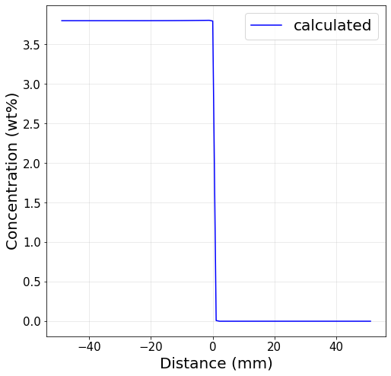
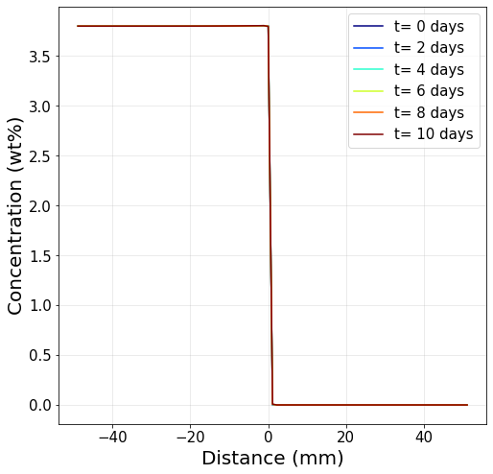
Results : silicon diffusion @ 1323K
13 days after
With different days
AI & NEUROMORPHIC DEVICE LAB
Notes:
mass balance equation을 푸는 것으로 시작 함 => 시간에 따른 농도 변화량 = 확산 유속의 변화량
질량백분율으로 다시 환산해서 그림 그림

Slide 8
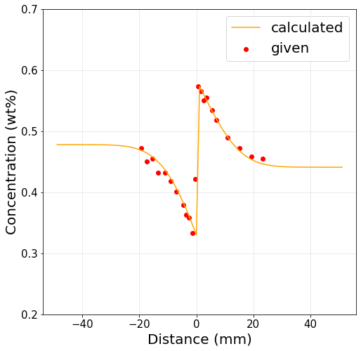
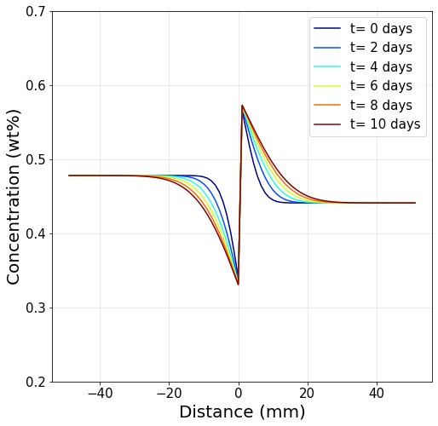
Results : carbon diffusion @ 1323K
13 days after
With different days
AI & NEUROMORPHIC DEVICE LAB
Notes:
mass balance equation을 푸는 것으로 시작 함 => 시간에 따른 농도 변화량 = 확산 유속의 변화량
질량백분율으로 다시 환산해서 그림 그림

Slide 9
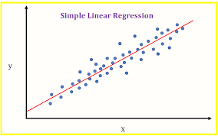
자유주제: Lasso regression
objective of linear regression : 주어진 data (x,y)의 linear한 관계를 가장 잘 표현하는 $β$ 탐색
if too many data (x, y) exists, while there’re only few data matters?
AI & NEUROMORPHIC DEVICE LAB
Notes:
파생상품 옵션의 가격을 계산한 모델
-> 확률적 미분을 이용했음
가정

Slide 10
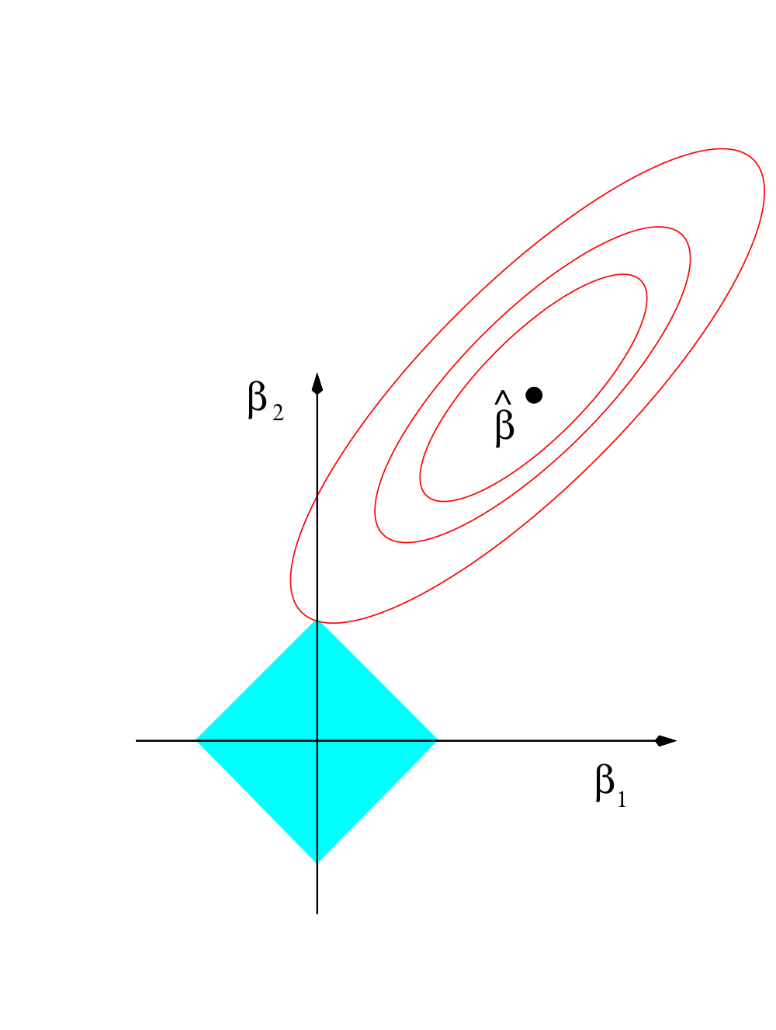
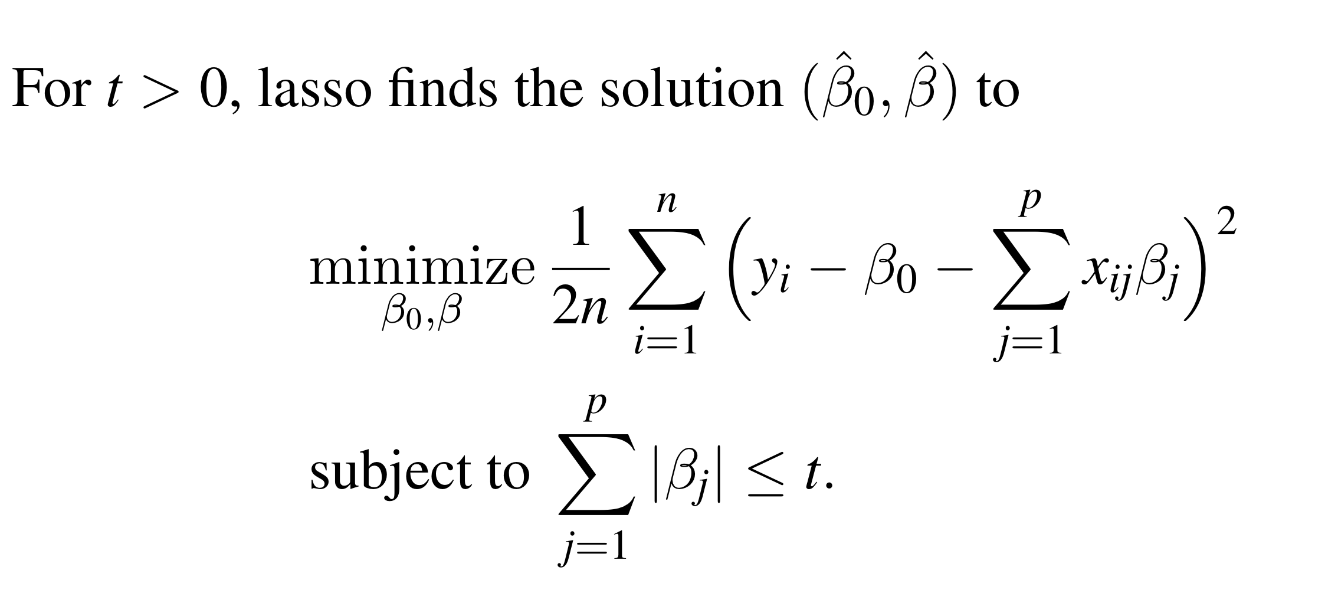
자유주제: Lasso regression
objective of linear regression : 주어진 data (x,y)의 linear한 관계를 가장 잘 표현하는 $β$ 탐색
AI & NEUROMORPHIC DEVICE LAB
Notes:
파생상품 옵션의 가격을 계산한 모델
-> 확률적 미분을 이용했음
가정

Slide 11
자유주제: Lasso regression
objective of linear regression : 주어진 data (x,y)의 linear한 관계를 가장 잘 표현하는 $β$ 탐색
Single predictor ($β$ ∈ R^1)
explicit answer exist
Multiple predictor ($β$ ∈ R^n)
coordinate-wise calculation needed!
AI & NEUROMORPHIC DEVICE LAB
Notes:
파생상품 옵션의 가격을 계산한 모델
-> 확률적 미분을 이용했음
가정

Slide 12
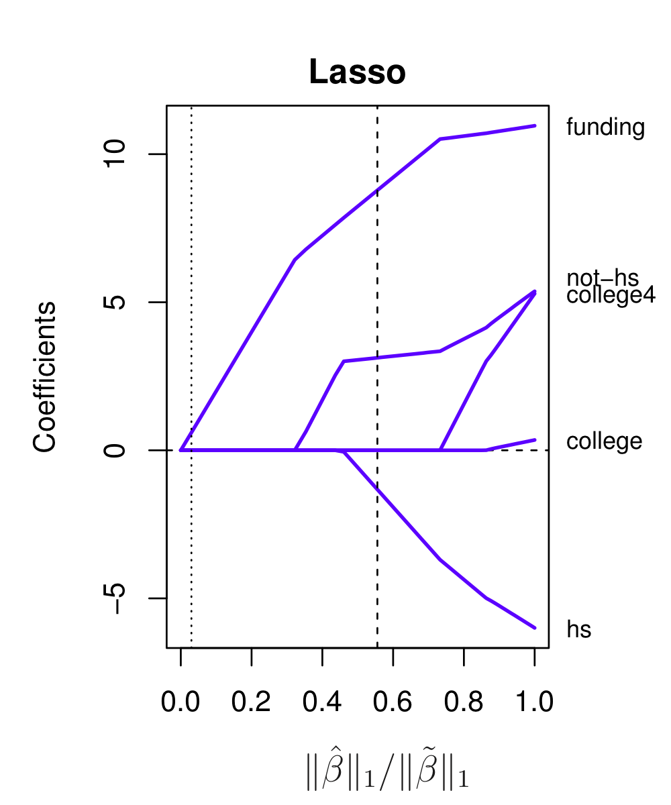
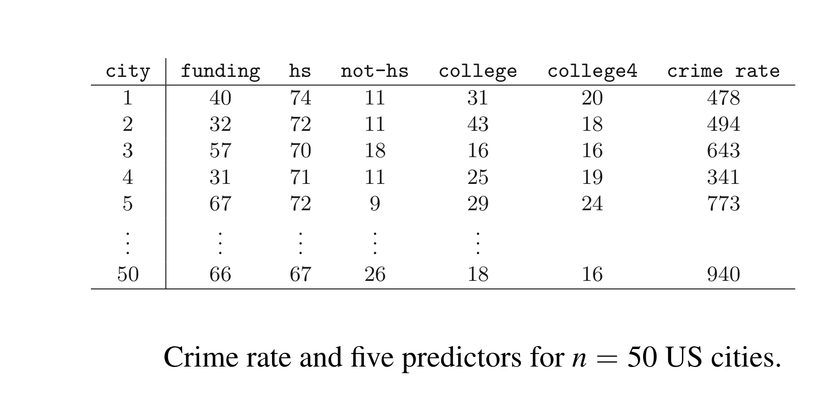
자유주제: Lasso regression
objective of linear regression : 주어진 data (x,y)의 linear한 관계를 가장 잘 표현하는 $β$ 탐색
AI & NEUROMORPHIC DEVICE LAB
Notes:
파생상품 옵션의 가격을 계산한 모델
-> 확률적 미분을 이용했음
가정

Slide 13
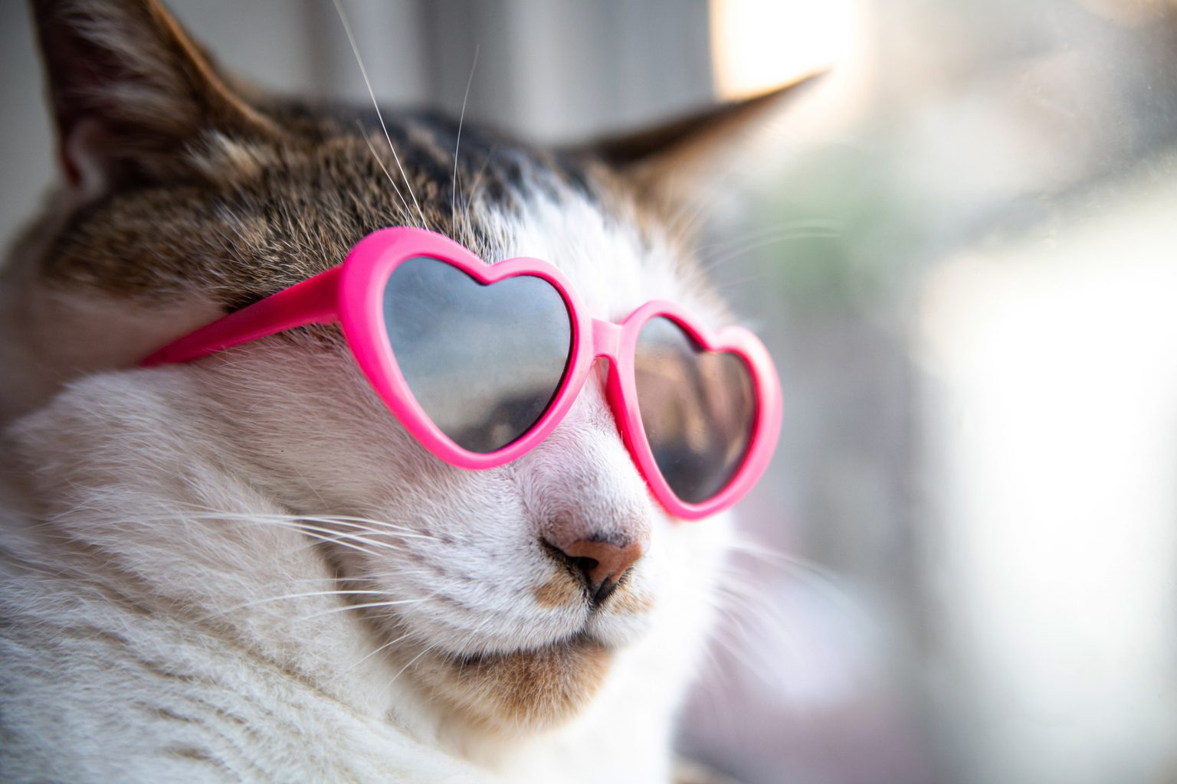
Thank you!
AI & NEUROMORPHIC DEVICE LAB

